Slide 1



Презентација Ерасмус пројекта „Промоција инклузије кроз ваннаставне активности“
„Promoting inclusion through extracurricular activities“ (2023-1-RO01-KA220-SCH-000158071)
Основна школа “Свети Сава”, Трстеник
28.08.2025.

Slide 2
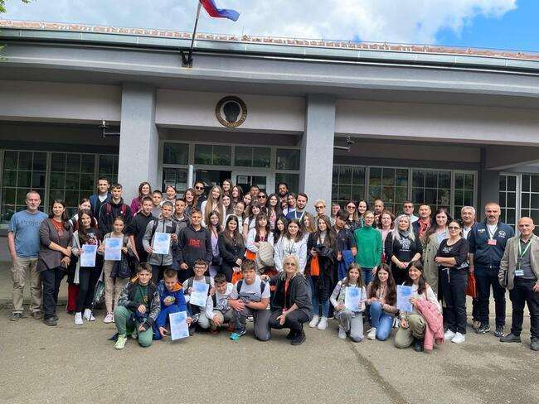
Током школске 2023/2024. и 2024/2025. ОШ „Свети Сава“ Трстеник учествовала је у међународном пројекту који је укључивао партнерске организације и школе из Северне Македоније, Србије, Турске и Румуније. Укупно је учествовало 10 организација из ових држава. Циљ пројекта је промовисање толерације, индивидуалности и поштовања различитости мишљења, али и заједничких вредности и тимског рада у циљу веће укључености свих ученика у свакодневни живот и рад кроз ваннаставне активности.

Slide 3
Организације и школе учеснице
Пројектом је координирала Şcoala Gimnazială Valeriu D. Cotea Vidra (Румунија) и реализован је у сарадњи са Primaria Vidra (Румунија), Şcoala Gimnazială Pufeşti (Румунија), Primăria Pufeşti (Румунија), OOU "Bratstvo-Migjeni" Tetovo (Северна Македонија), Zdruzenie Na Gragani Centar Za Edukacija I Razvoj S. Tearce (Северна Македонија), ОШ ,,Свети Сава“ Трстеник (Србија), ОШ ,,Јован Поповић“ Сремска Митровица (Србија), Hüseyin Avni Ateşoğlu İlkokulu Izmir (Турска) и Buca İlçe Milli Eğitim Müdürlüğü Izmir (Турска).

Slide 4


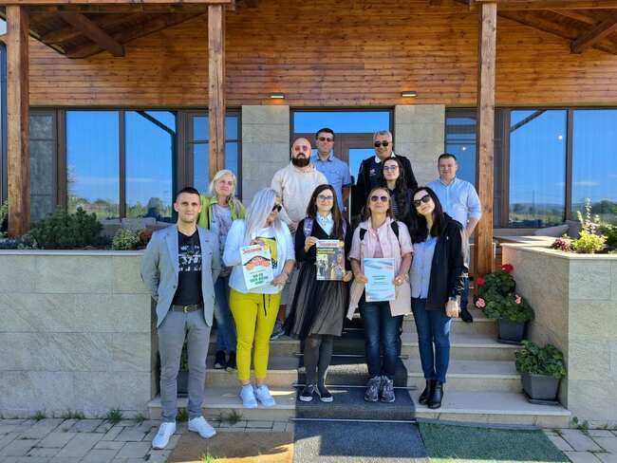
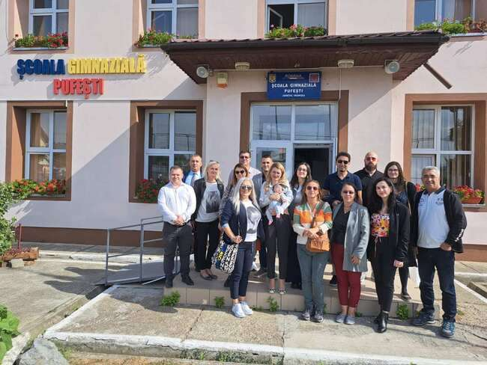
      Први радни састанак одржан је у Румунији у октобру 2023. године. Нашу школу представљали су директор школе, Гордана Асентић, као и помоћник директора Милан Медар.

Slide 5
Почетак пројекта подразумевао је спровођење упитника за ученике старијих разреда, али и родитеља, наставника, представника локалне самоуправе и других организација, у вези са појмом инклузије, односно укључености свих ученика у наставне и вананаставне активности и живот у школској и локалној средини, али и у својој земљи уопште. Такође, упитник је формиран и за фокус групу. Питања су се односила на значење и значај инклузије, општу евалуацију образовне и социјалне инклузије, сугестије за повећање образовне инклузије.

Slide 6

Циљеви:
Главни циљ наше анализе је да идентификујемо најефикасније активности које би се могле спровести у циљу побољшања образовне инклузивности у четири земље укључене у наше истраживање: Румунији, Северној Македонији, Србији и Турској и то кроз вишедимензионалну и анализу више испитаника.
Оперативни циљеви су:
1. идентификација перспективе ученика, родитеља и стручњака о образовној инклузивности, са фокусом на препоручене активности за унапређење инклузије на основу специфичног знања које сваки образовни актер има;
2. истражити међукултуралне разлике у знању о образовној инклузивности и потенцијалним активностима за његово унапређење;
3. анализирати свест о позитивним последицама инклузије и специфичну перцепцију различитих образовних актера у различитим земљама.

Slide 7
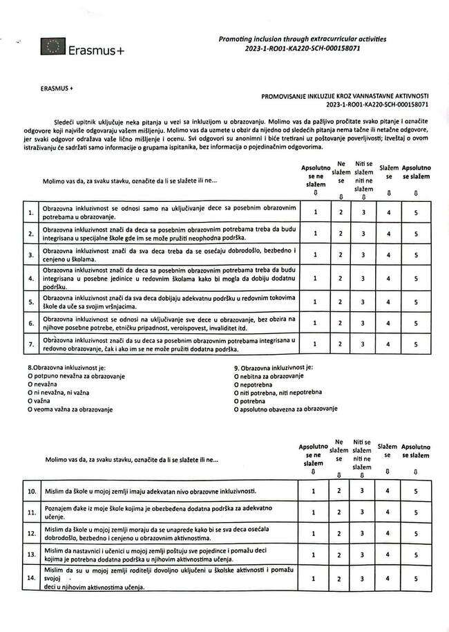
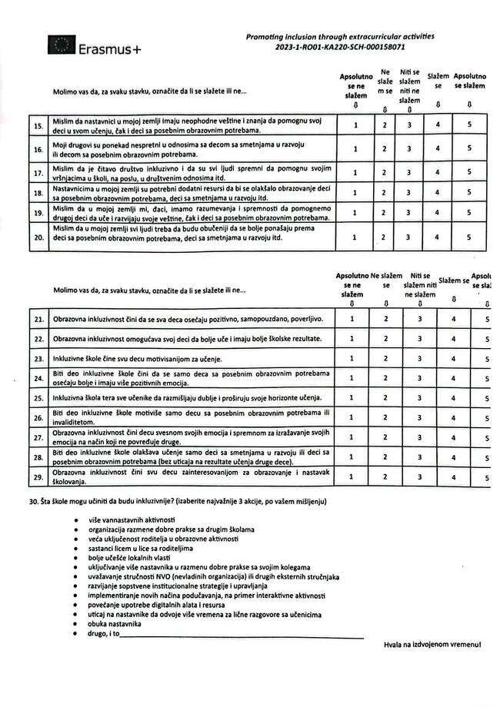
Изглед упитника

Slide 8
Ваннаставне активности су најбоља решења за ученике (далеко најодабраније потенцијално решење), али је присутна и као врхунска опција за родитеље и стручњаке;
ипак, родитељи се првенствено фокусирају на нове начине подучавања – интерактивне активности, док се стручњаци више фокусирају на боље укључивање родитеља и обуку наставника.
Ученичка хијерархија је јасно навела њихове наклоности, јер ће ваннаставне активности увек бирати ученици у поређењу са „класичном“ наставом и учењем, док је хијерархија родитеља и стручњака више изненађујућа.
Са једне стране, родитељи помињу пре свега аспекте који зависе од наставника (нови начини наставе – интерактивне активности), а стручњаци прво помињу аспекте који зависе од родитеља (боља укљученост родитеља). Са друге стране, приметно је да стручњаци преузимају своју улогу у јачању образовне инклузивности и наводе потребу за обуком наставника и за спровођењем интерактивних активности.

Slide 9
Анализа и закључци
Анализа међу земљама показала је да су ваннаставне активности најважније решење за унапређење образовне инклузивности без обзира на земљу.
Узимајући у обзир допринос наших испитаника, наглашавамо да методолошки водич за помоћ наставницима у унапређењу образовне инклузивности у њиховим одељењима/школи треба да обухвата углавном ваннаставне активности, јер ученици, родитељи и стручњаци сматрају да је то делотворно. Закључак је да наши подаци говоре да би те ваннаставне активности, да би биле ефикасније, могле бити организоване у виду индивидуалних активности које олакшавају комуникацију између наставника и ученика, или групних активности које користе интерактивне методе и/или укључују родитеље и локалну заједницу, као и НГО сектор.

Slide 10
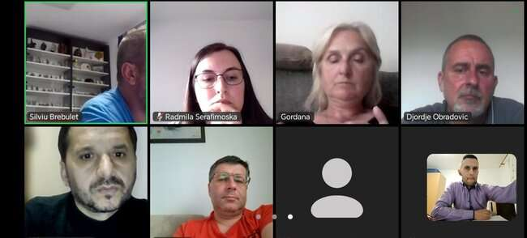
ДАЉИ ТОК РАДА ЧЛАНИЦА УЧЕСНИЦА НА ПРОЈЕКТУ
Током последње две школске године, а на основу анализе резултата упитника и фокус група из свих држава учесница Пројекта, чланови тимова одржали су низ онлајн састанака у циљу реализације даљих корака у осмишљавању одговарајућих примера ваннаставних активности које би могле бити реализоване у школама у циљу промовисања свих врста инклузије.

Slide 11
СУСРЕТИ УЖИВО
СРБИЈА, АПРИЛ 2024.
Наредни састанак одржан је у нашој школи, априла 2024. када су у нашу школу дошли представници свих земаља учесница, као и још једна школа из наше земље-учесница из Сремске Митровице. Заједно са делегацијом из Румуније, дошао је и одређени број њихових ученика.
Том приликом, реализоване су радионице са ученицима гостима и ученицима домаћинима од стране сарадника из Румуније и психолога и педагога наше школе.
Тимови из свих организација су за то време предано приступили анализи и развоју даљих корака у креирању приручника као крајњег продукта овог пројекта.

Slide 12
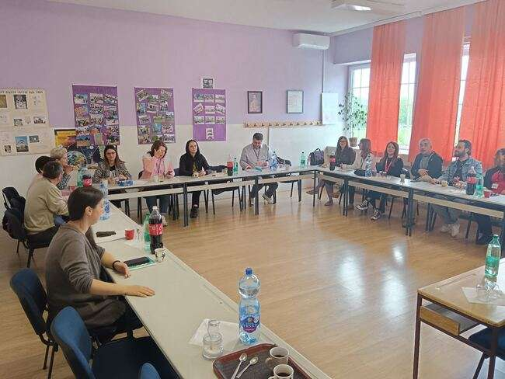
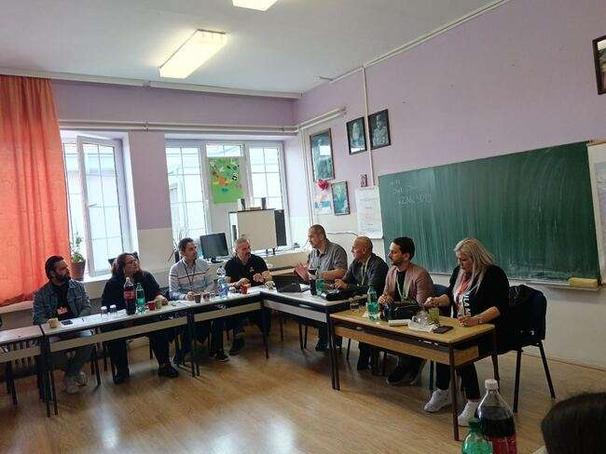

Slide 13
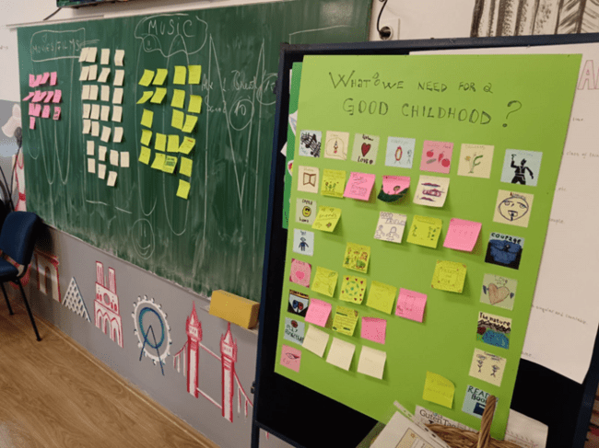
Мобилност Србија
Спровели смо припрему и ученици су вредно и предано уређивали простор у ком ће проводити највише времена са гостима из иностранства. Правили су и реквизите и планирали своје активности.
Свакодневно су ученици имали задатке које су у складу са темом дана спроводили у дело.
Често је простор био испуњен смехом,
песмом и креативношћу.

Slide 14


Slide 15
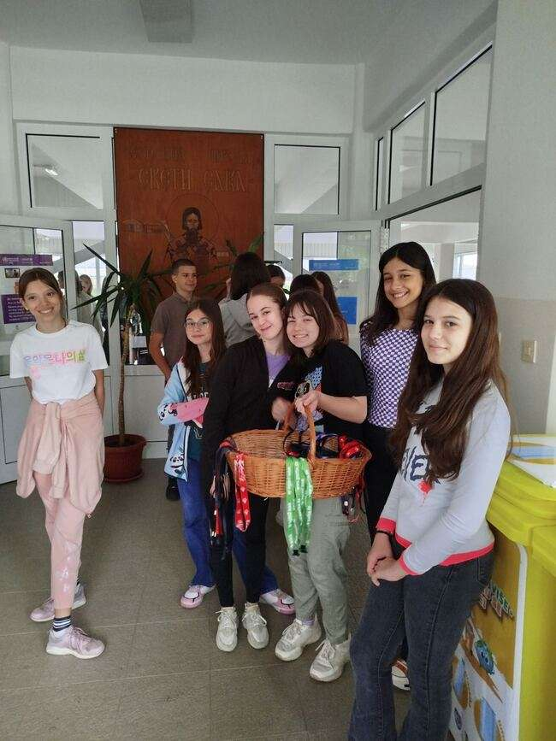

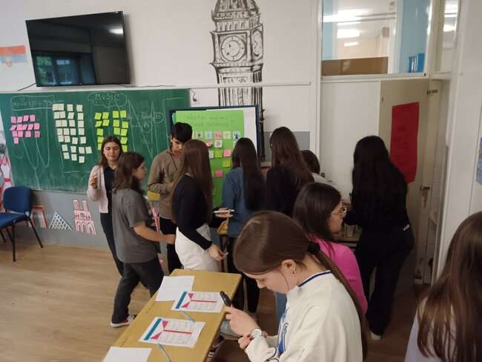

Slide 16
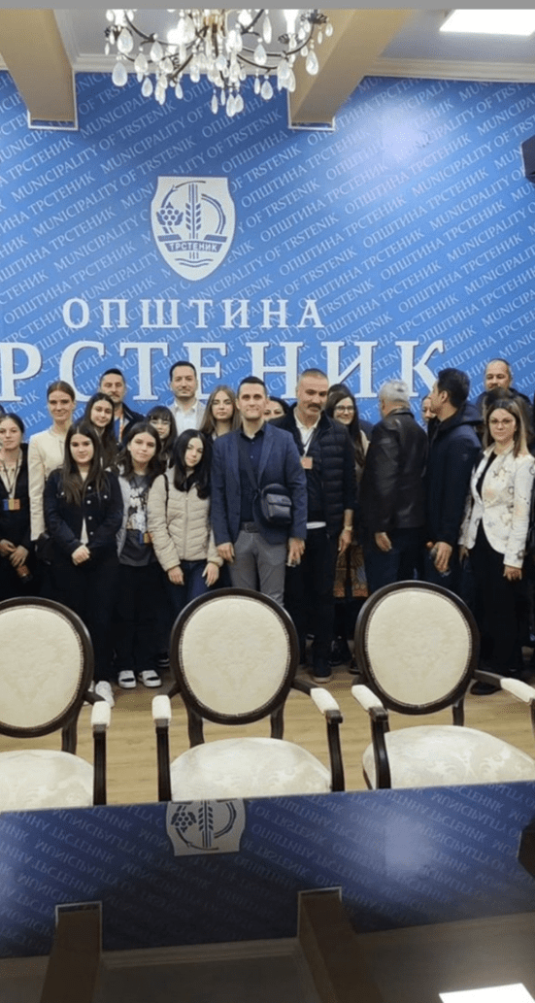
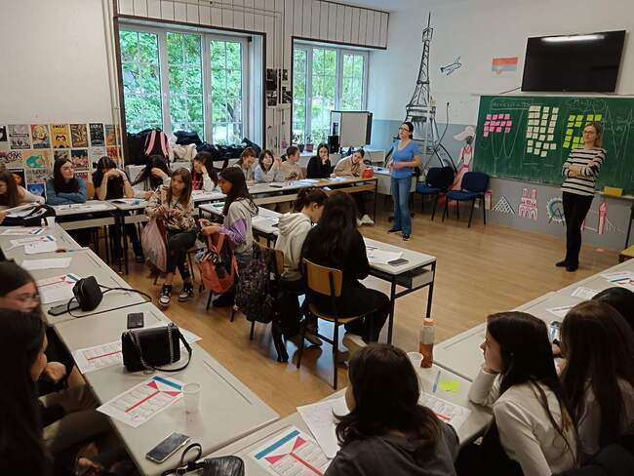

Slide 17
ПРИРУЧНИК
Наше 3 активности
С' обзиром на то да је као циљ Пројекта постављено и сачињавање методолошког приручника за наставнике, који би садржао све предлоге ваннаставних активности осмишљених од стране учесника, наш тим састављен од 7 чланова, осмислио је три ваннаставне активности („Систем другара“, „Ко си ти, ко сам ја?“ и „Базар“). Све три активности усмерене су на развијање емпатије, сарадње и припадности групи као основним вредностима у промовисању свих врста инклузије и борбе против свих видова дискриминације (у прилогу три активности на српском и енглеском језику)

Slide 18
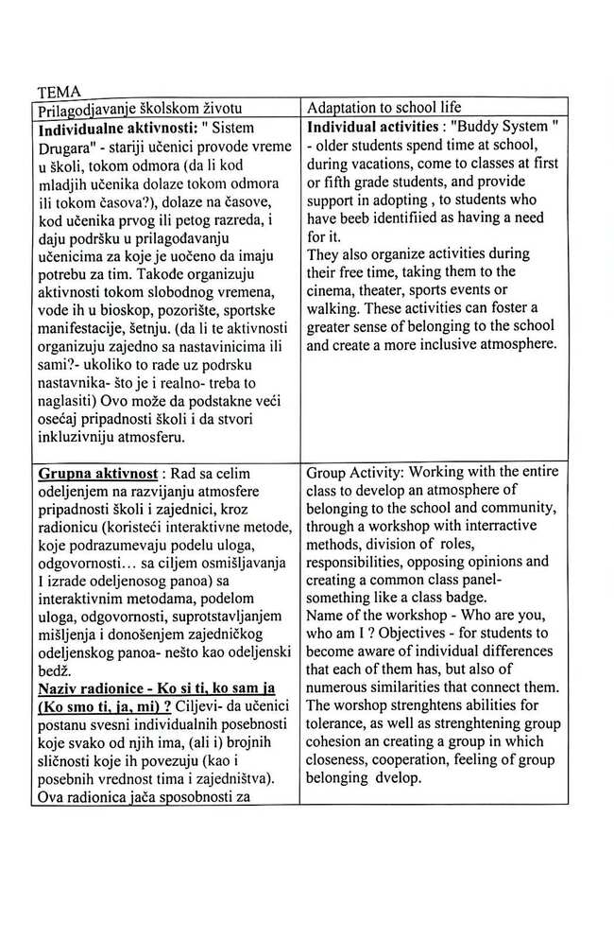
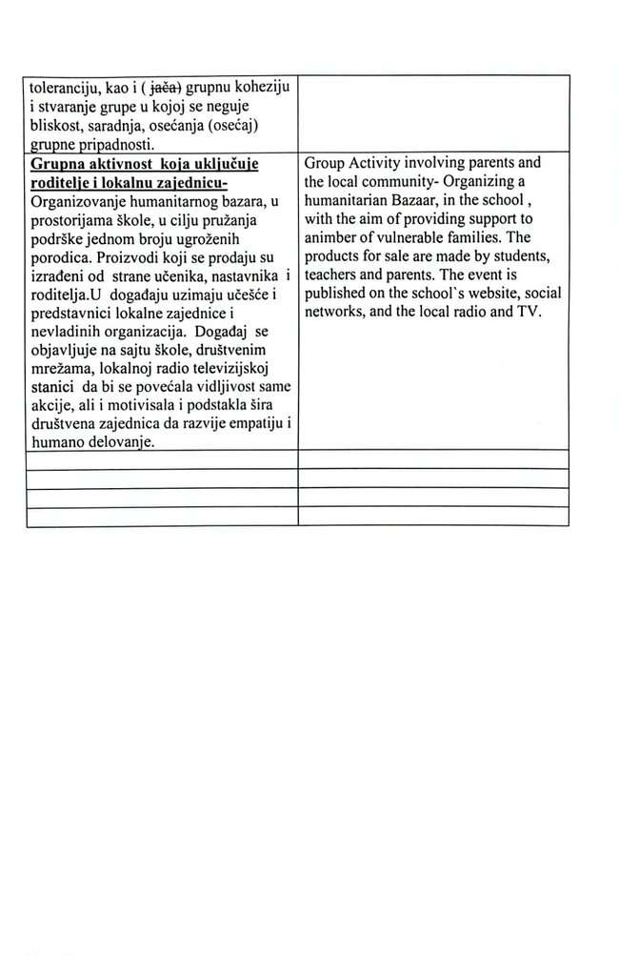

Slide 19
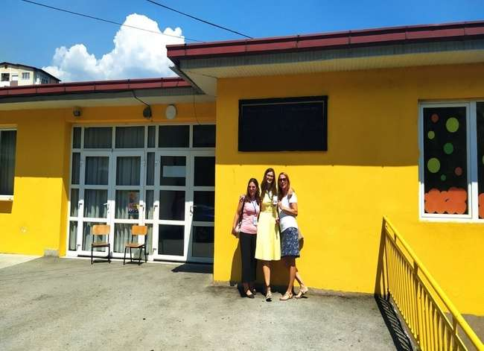
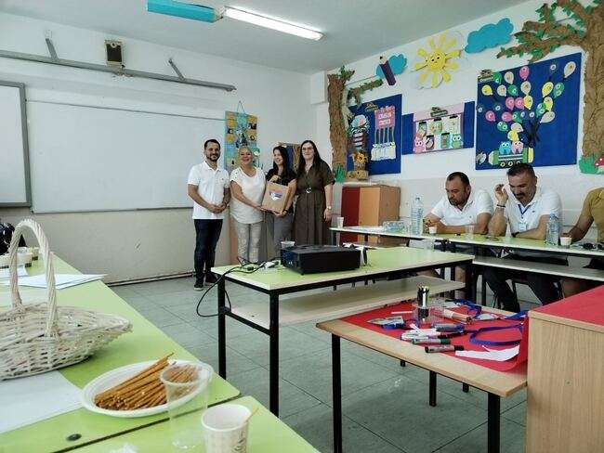
Северна Македонија – август 2024.
Наредни радни састанак свих учесника Пројекта одржан је у Тетову (Северна Македонија) у августу 2024. године. Из нашег тима њему су присуствовале школска психолошкиња, Јелена Чајетинац, и наставница српског језика, Марина Стојановић.

Slide 20
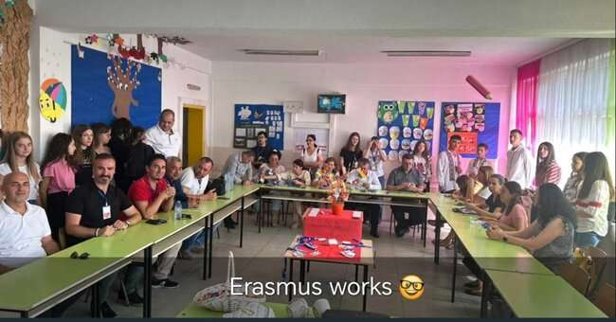
Тродневни сусрети допринели су евалуацији свеукупног рада у првој години рада на пројекту, као и почетак припреме за спровођење конкретних планираних активности свих чланица учесница. У наредном периоду испланирано је да сваки учесник разради и примени конкретне планиране ваннаставне активности, као и да их спроведе у свом окружењу.

Slide 21
ИО 2 завршна фаза
У другој фази Пројекта, у школској 2024/2025. години, на ред је дошла систематизација свих предлога ваннаставних активности у циљу промовисања инклузије, те израда Методолошког приручника.
Крајем априла и почетком маја 2025. учесници Пројекта, заједно са ученицима из својих школа, посетили су град Измир. Из наше школе путовало је 6 чланова пројектног тима и 8 ученика старијих разреда, који су у најлепшем светлу представљали нашу школу. Тамо су, заједно са ученицима из других земаља учествовали у разним активностима, играма и радионицама у циљу промоције инклузије и толеранције.

Slide 22
Дочек ученика школе домаћина у Измиру (ВИДЕО)

Slide 23
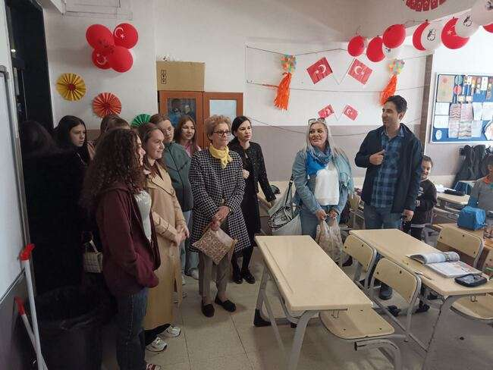
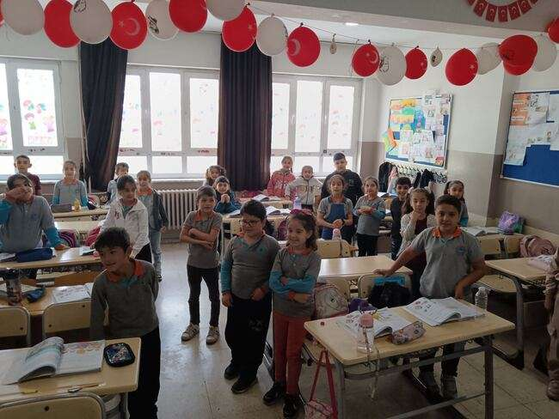

Slide 24
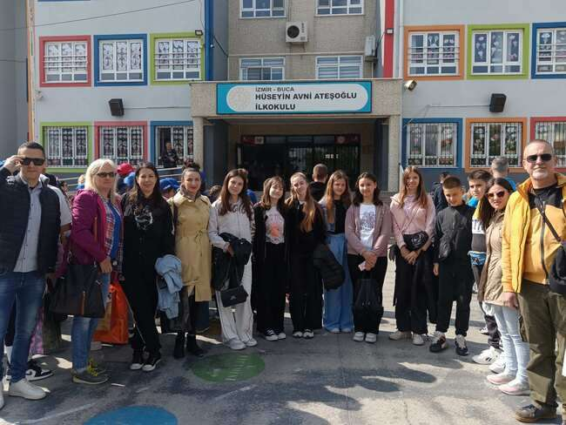

Slide 25
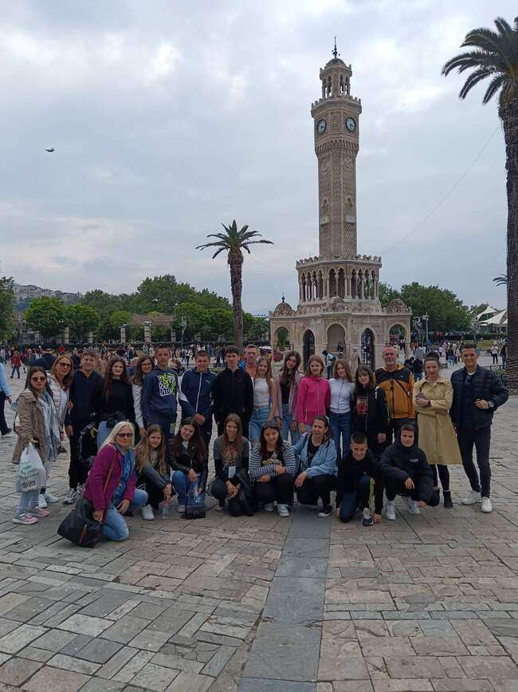
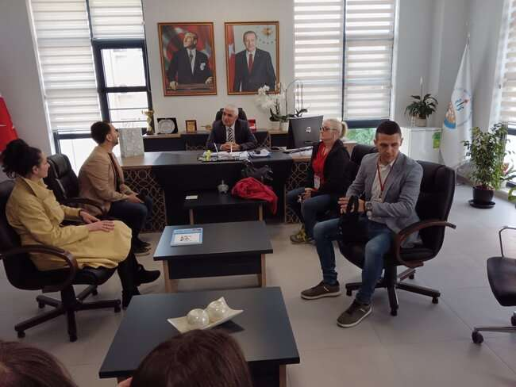

Slide 26
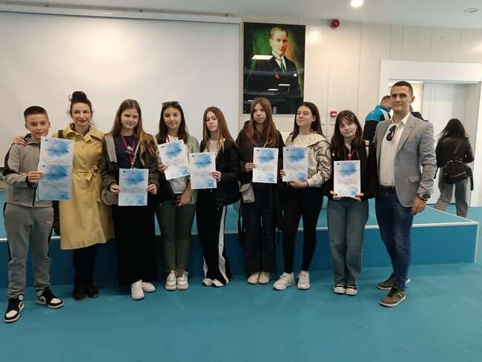

Slide 27
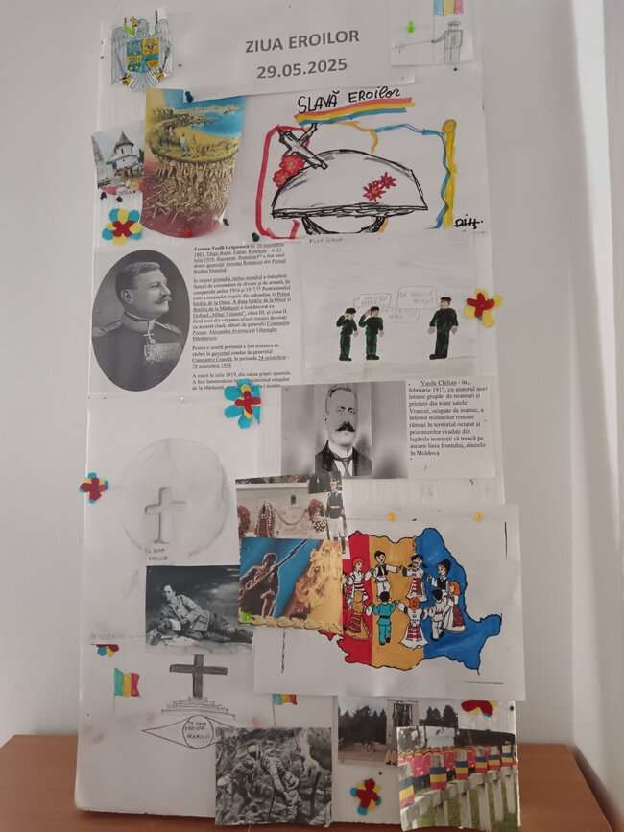
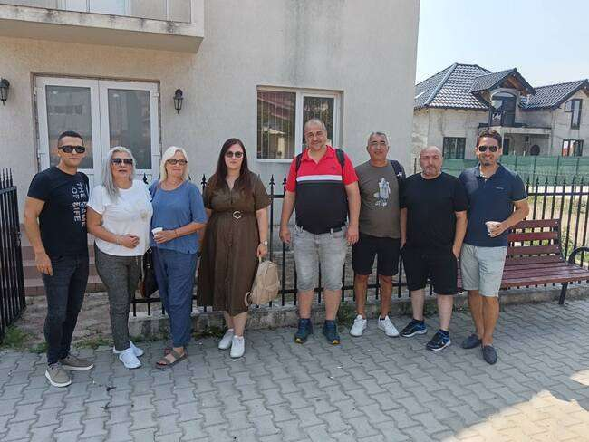
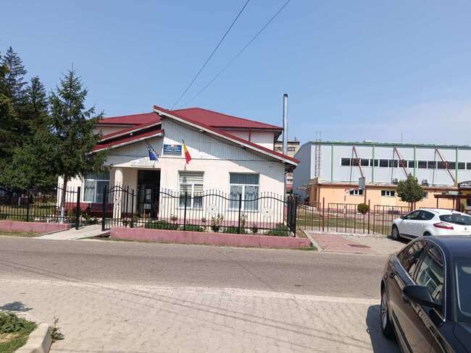
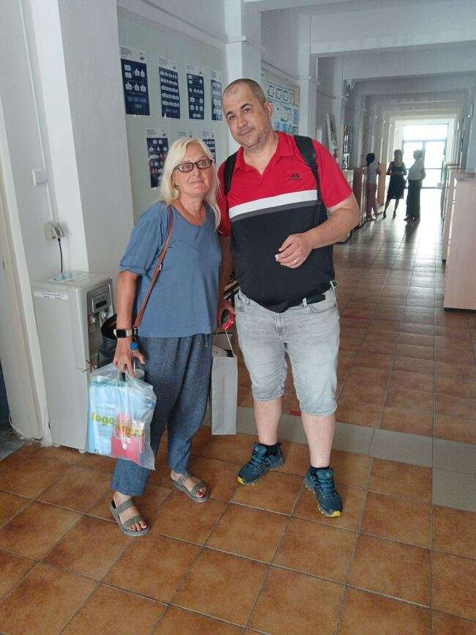
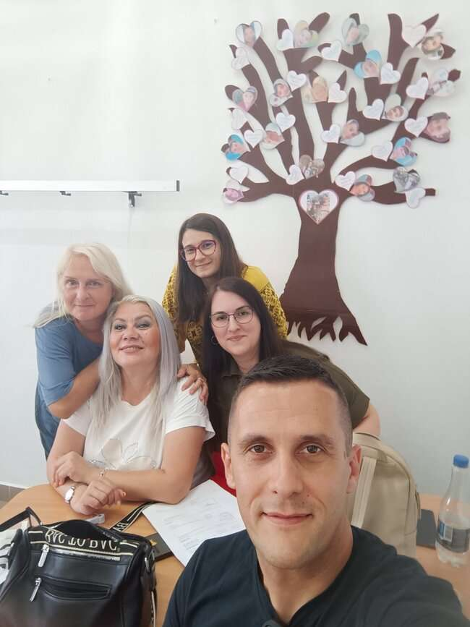
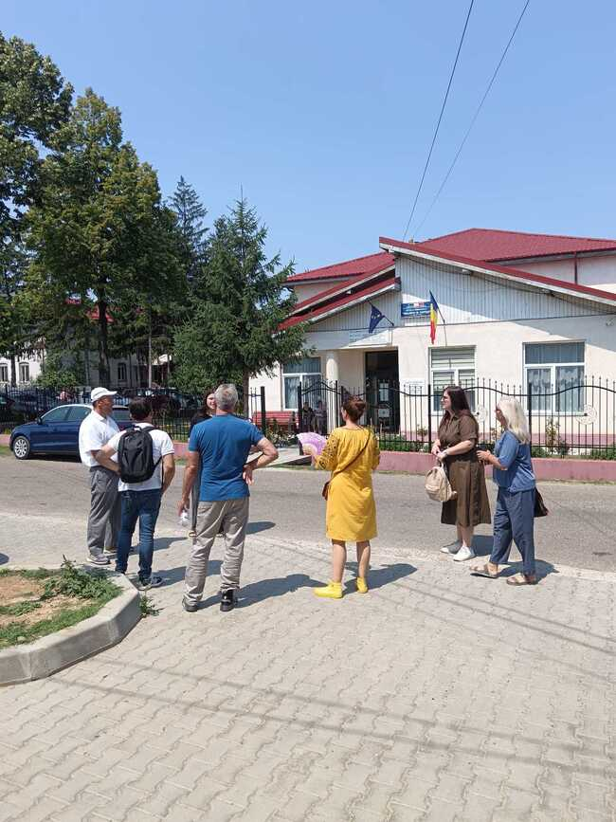
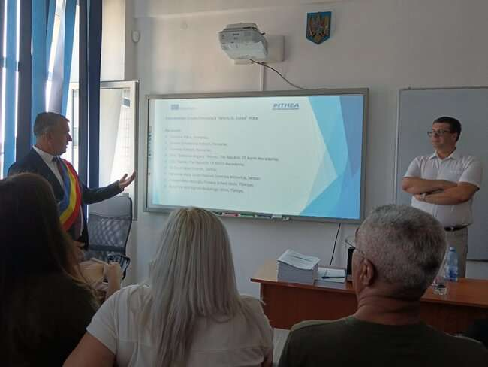
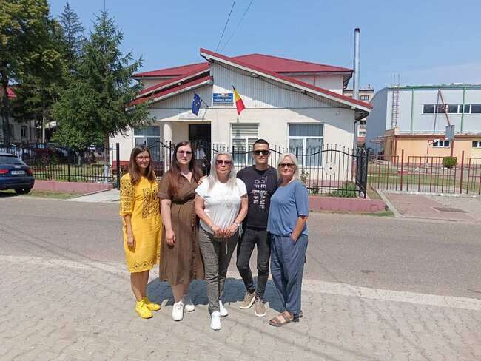
Завршни састанак одржан је крајем јула и почетком августа у месту Фокшани (Румунија). Састанку су, у име наше школе, присуствовали директор и помоћник директора. Констатована је успешна сарадња свих учесника и задовољство због испуњености циљева Пројекта.

Slide 31
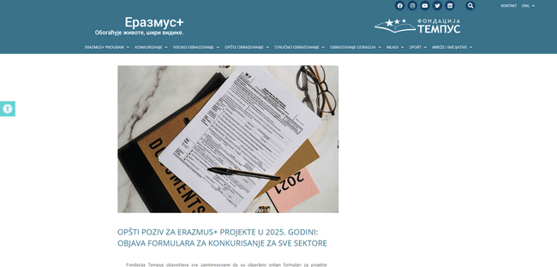
Како постати активни учесник ЕРАСМУС+ заједнице?

Slide 32
ХВАЛА НА ПАЖЊИ!
Пројектни тим ОШ “Свети Сава”, Трстеник
Гордана Асентић, директор;
Милан Медар, помоћник директора и наставник енглеског језика;
Јелена Чајетинац, психолог;
Марина Стојановић, наставница српског језика; Ђорђе Обрадовић, наставник енглеског језика; Наташа Стаменковић, педагог;
Тијана Брођанац, наставница музичке културе.

